Slide 1
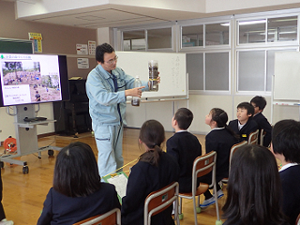
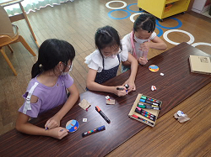
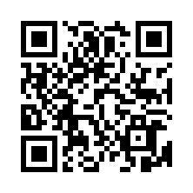
＼森林教育に／ ＼子どもたちの思い出づくりに／
森づくり出前講座
参加者募集中！！
金沢市では、森づくり専門員を設置し、出前講座を実施しています。子どもたちが、森林の大切さを学べる内容となっていますので、ぜひ、ご活用ください♪
◎森づくり出前講座を体験するには
対象団体▶▶▶金沢市の学校・児童クラブ・
市民団体等
申込み方法▶▶Ｅメール又は電話
体験できる内容は、以下のコースです。
コース名 |  | 内容 | 所要時間
 | A | マルチスタンド | 1.5～２時間程度
 | B | ミニプランター | 1.5～２時間程度
 | C | ネームプレート（コースター） | １時間程度
森林教育 |  | 森林についての講義 | １時間程度
フリー |  | ※要相談 | ※要相談
木工体験
１ 木工体験コースには、森づくり専門員による「森のお話」を含みます。
２ 講座は、原則無料ですが、フリーコースの場合は、費用がかかることがあります。
３ 木工体験コース・森林教育コースの申し込みは、実施日の１週間前まで、フリーコースの
申し込みは、実施日の１か月前までにお願いします。
４ 事前に現地で、森づくり専門員との打ち合わせが必要となる場合があります。
５ 体験には、森づくりサポートバンクの会員登録が必要です。（無料）
【金沢森づくりサポートバンクについて】
森づくりイベントの案内や会員の皆さんの活動の様子を掲載し、道具の貸し出し申請書や会員登録用紙のダウンロードなどもできるサイトとなっています。サイト内の「森づくり通信」（年４回発行）から、団体会員の活動紹介もさせて頂いております。
ぜひ１度ご覧ください。
会員登録はこちらのHPをご覧ください↓
金沢森づくりサポートバンク http://kanazawa-moridukuri.com/member/index.html

Slide 2
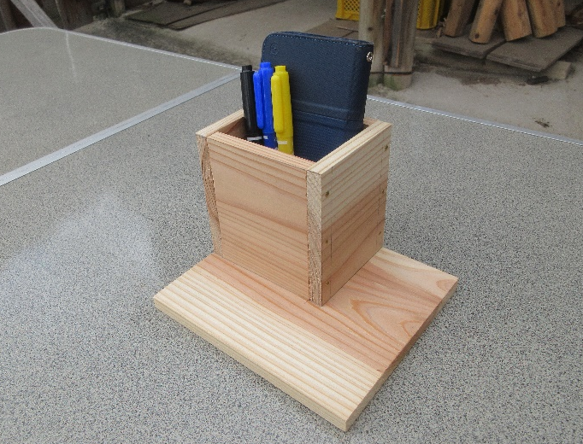
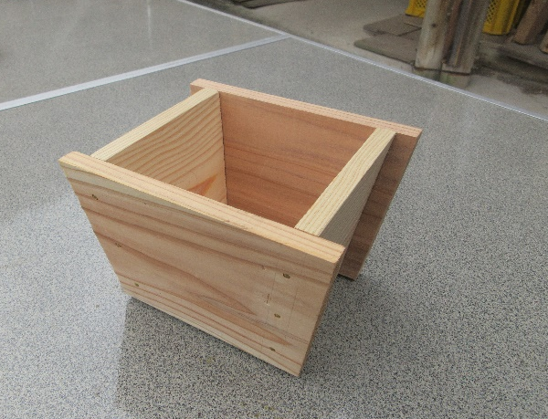
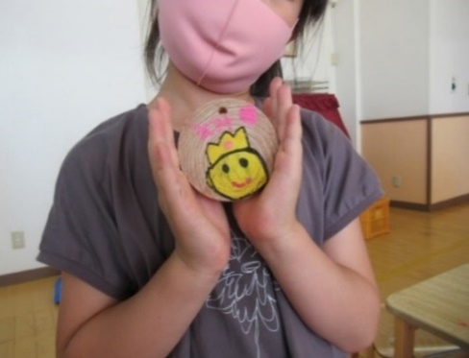
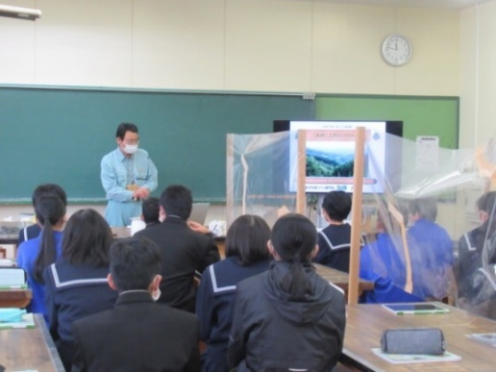
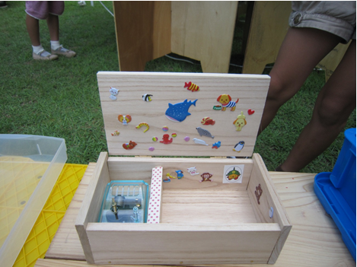
木工体験
Cコース
ネームプレート（コースター）（写真右）
【必要な作業】
のこぎりで切る（輪切りにする）
やすりがけ
装飾（シール貼りやお絵描き）
※すでに切り終えたものを準備し、やすりがけ
や装飾のみでも可能です。
※ネームプレートは、穴を開けずにコースター
にすることもできます。
Aコース マルチスタンド（写真左）
Bコース ミニプランター（写真中央）
【必要な作業】
寸法を図る（クギ打ち箇所を決める）
クギ打ち、やすりがけ
装飾（シール貼りやお絵描き）
※事前にクギ打ち箇所に印を穴を開けておき、
クギ打ちから始めることも可能です。
森林教育コース
スクリーンやタブレットを使用して、森林についての講義を行います。
フリーコース
・オルゴールや写真立てづくり
・自然観察や林業体験
など、事前にご相談ください。
お問い合わせは 金沢市森林再生課 担当：宮村・竹本 まで
E-mail:nourin_mori@city.kanazawa.lg.jp TEL:076-220-2217 FAX:076-222-7291

